Slide 1
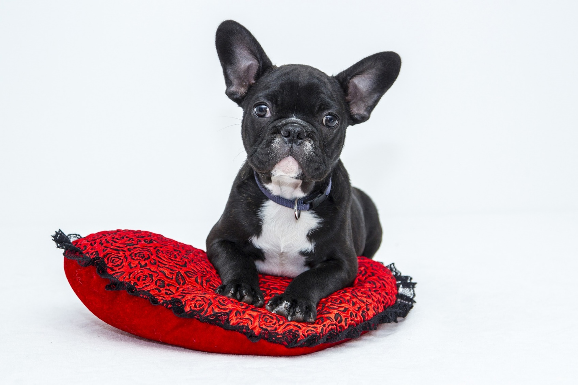
Ngày nay, vật nuôi trong gia đình đã trở thành những "người bạn" thân thiết của con người. Để nuôi dưỡng, chăm sóc vật nuôi trong gia đình thì cần phải chuẩn bị những gì và chi phí như thế nào?

Slide 2

Bài 13: THỰC HÀNH LẬP KẾ HOẠCH NUÔI VẬT NUÔI TRONG GIA ĐÌNH.

Slide 3

I. GIỚI THIỆU BÀI THỰC HÀNH
- Nghiên cứu tài liệu, tìm hiểu về mục đích, yêu cầu và nhiệm vụ của bài thực hành và hoàn thiện bảng sau:
- Bảng mục đích, yêu cầu, nhiệm vụ bài thực hành.

Slide 4

Mục đích
- Lập được kế hoạch và tính toán được chi phí để nuôi một loại vật nuôi trong gia đình.
Yêu cầu
- Lựa chọn được loại vật nuôi phù hợp với điều kiện của gia đình.
Nhiệm vụ
- Tìm kiếm thông tin về các loài vật nuôi, cách nuôi các loài động vật sau đó lập Kế hoạch và tính toán để nuôi một loài vật trong gia đình

Slide 5
II. CHI PHÍ CƠ BẢN ĐỂ NUÔI MỘI SỐ VẬT NUÔI TRONG GIA ĐÌNH
- Em hãy quan sát hình 13.1 , 13.2 , 13.3 đế xuất trong nhóm để nuôi vật nuôi phù hợp

Slide 6
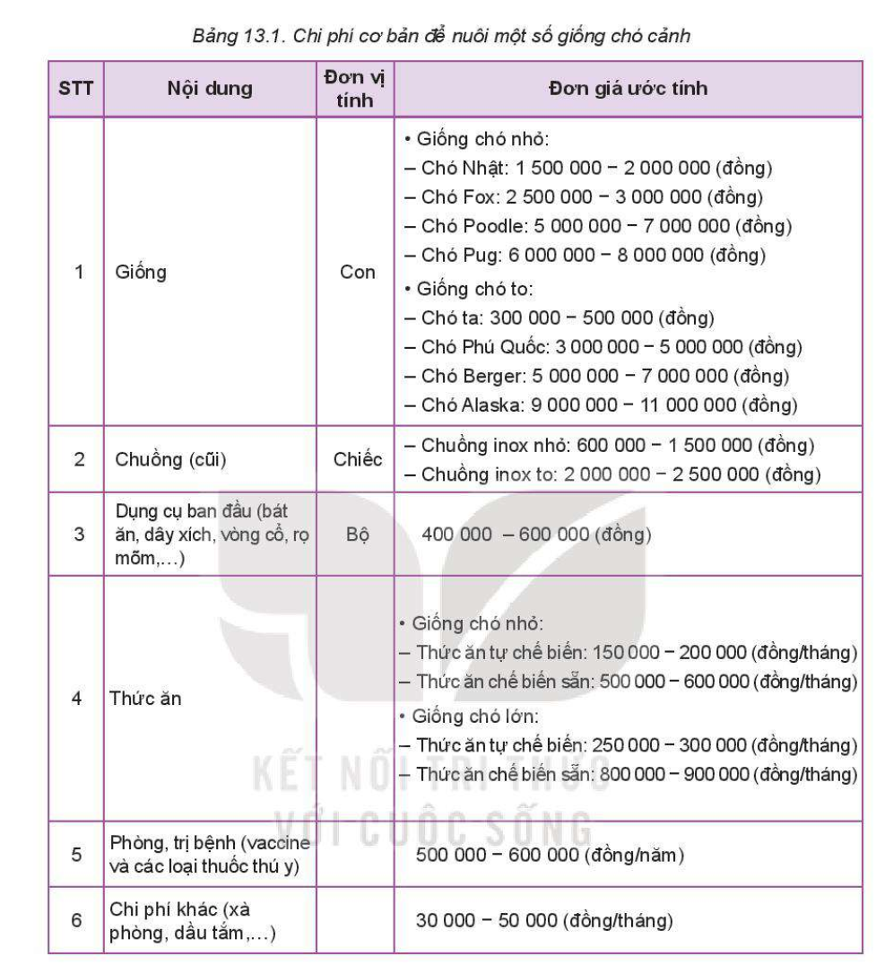
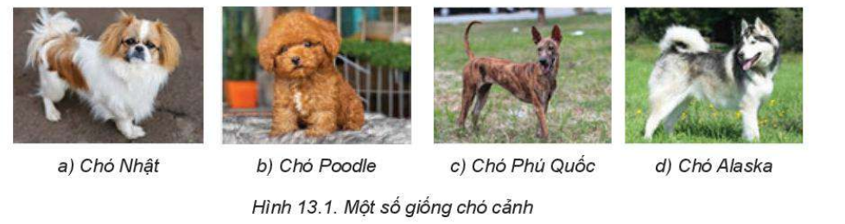

Slide 7
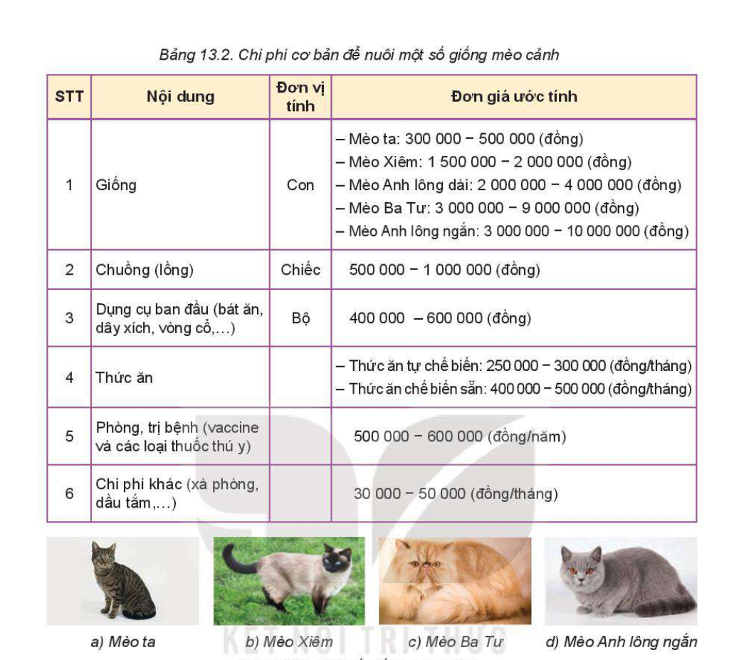

Slide 8
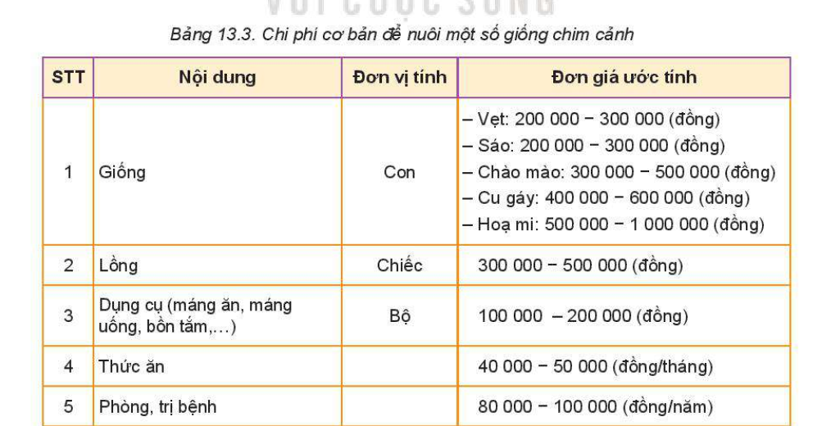
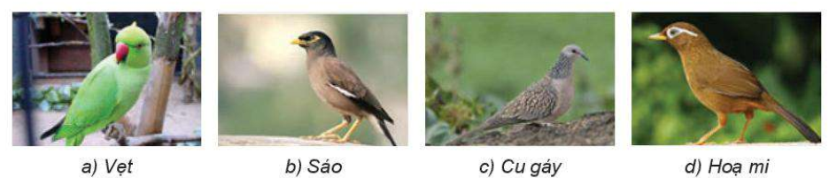

Slide 9
III. THỰC HÀNH LẬP KẾ HOẠCH, TÍNH TOÁN CHI PHÍ
1. Xác định giống vật nuôi phù hợp với gia đình (giống động vật gì, lí do lựa chọn).
2. Tìm hiểu về những chi phí cần thiết cần chuẩn bị, bao gồm: con giống, chuồng nuôi, thức ăn, thuốc thú y, dụng cụ chăn nuôi. Lưu ý việc lựa chọn chủng loại, giá thành sản phẩm phù hợp điều kiện kinh tế

Slide 10
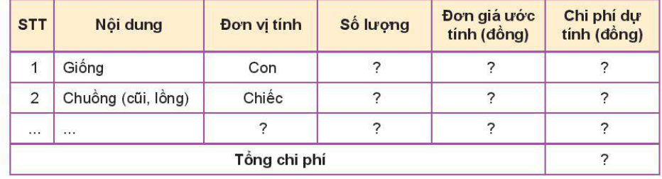
3. Lập danh sách các chi phí theo mẫu

Slide 11
CHI PHÍ TÍNH TOÁN NUÔI 1 CHON FOX TRONG NĂM ĐẦU TIÊN
STT | Nội dung | Đơn vị tính | Số lượng | Đơn giá ước tính (đồng) | Chi phí dự tính (đồng)
1 | Chó fox | Con | 01 | 2.500.000 | 2.500.000
2 | Lồng | Chiếc | 01 | 600.000. | 600.000
3 | Thức ăn tự chế biến | Túi | 12 | 150.000 | 1.800.000
4 | Thức ăn chế biến sẵn | Bao | 12 | 500.000 | 6.000.000
Tổng chi phí |  |  |  |  | ?

Slide 12
IV. BÁO CÁO
Nội dung
Lựa chọn loại vật nuôi ? lí do
Lựa chọn điều kiện cần thiết trước khi nuôi
Lập bảng tính toán chị phí
2. Trình bày kết quả
Cấu trúc báo cáo đầy đủ
Trình bày tự tịn thuyết phục
Trình bày theo nhóm
Hình thức báo cáo thuyết trình + Trình chiếu (Power Point)

Slide 13
V. ĐÁNH GIÁ
Phiếu đánh kết quả thực hành
Nhóm được đánh giá | Tiêu chí đánh giá | Thang điểm | Điểm đánh giá của nhóm
..................... | Cấu trúc báo cáo đầy đủ nội dung, rõ ràng, chặt chẽ. | 5 điểm
 | Trình bày tự tin, thuyết phục. | 3 điểm
 | Hình thức báo cáo đẹp, phong phú, hấp dẫn. | 2 điểm
Tổng điểm |  | 10 điểm
Nhóm đánh giá:.....................

